Slide 1
United States of America
Co ciekawego możesz dowiedzieć się o Stanach Zjednoczonych?

Slide 2
W tej prezentacji chciałybyśmy Wam pokazać wiele o Stanach Zjednoczonych, pokażemy również wszystkie amerykańskie stany. Teraz chcemy właśnie to zaprezentować :

Slide 3
Flaga Stanów Zjednoczonych :
Flaga U.S.A.* ma na sobie 50 gwiazdek, każda z nich, reprezentuję jeden stan.
*U.S.A. – United States of America

Slide 4
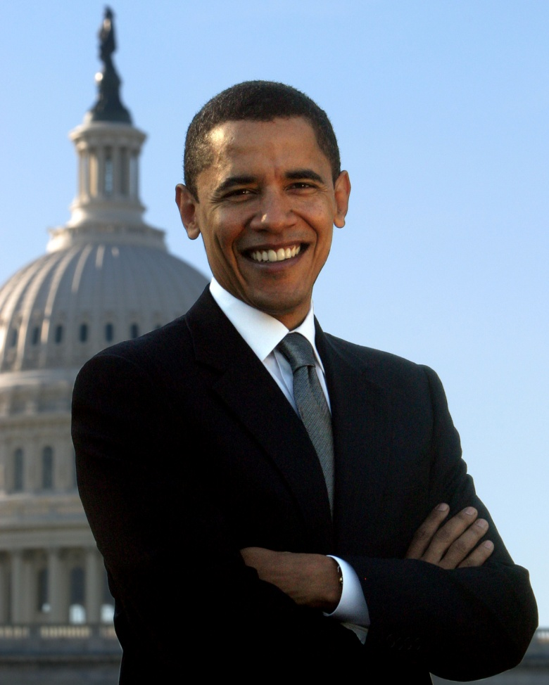
Głowa państwa :
Prezydentem Stanów Zjednoczonych
Jest Barack Obama, jest on już 44
Prezydentem U.S.A.
Żoną Baracka jest Michelle Obama, ma też
dwie córki Malie Ann i Sashę Obama.
Barack Obama

Slide 5
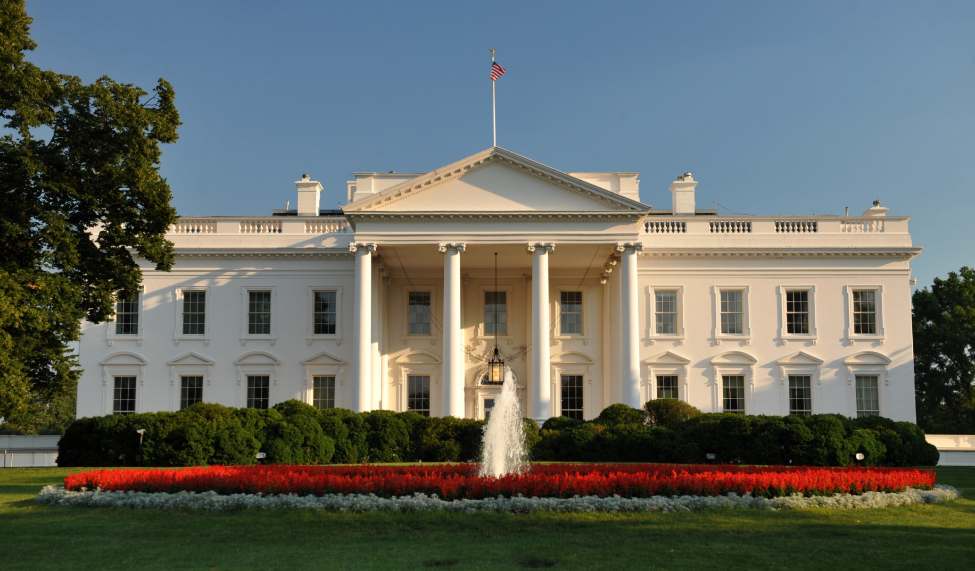
Stolicą U.S.A. Jest Washington D.C.
Oto White House (Biały Dom)

Slide 6
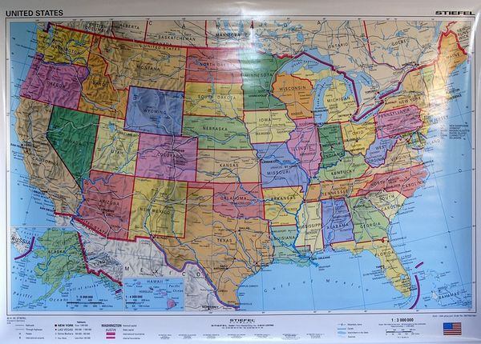
Oto mapa U.S.A., która jest podzielona na stany :

Slide 7
Krótko o Ameryce : Ludność –317 272 878 mln. Powierzchnia - 9 373 967 km. ²

Slide 8
Godło U.S.A.

Slide 9
Ciekawostki : Kiedy w Stanach Zjednoczonych spadnie śnieg, dziennikarze szybko ogłaszają w radiu i telwizji, że dzieci nie mogą iść do szkoły, gdy już wrócą, muszą chodzić do wakacji, ale na początku wakacji muszą to wszystko odrabiać, np. nie chodzili 2tyg. chodzą do szkoły na wakacjach także 2tyg., które opuścili.

Slide 10
Ameryka podzielona jest na 50 stanów, każdy z nich ma własną flagę. Największym stanem jest Alaska, zaś najmniejszym stanem jest Rhode Island* (czytaj:Rołd Ajland)

Slide 11
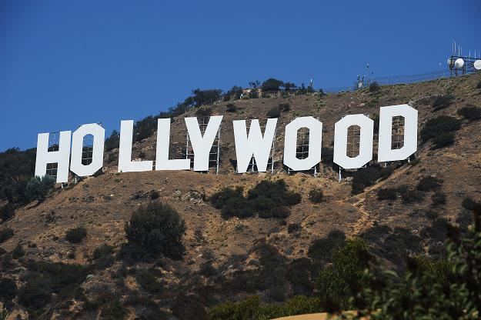
Z U.S.A. Dawno temu, zostały sprowadzone różne warzywa np. ziemniaki i inne. W Ameryce znajduje się najbardziej znana dzielnica na świecie, czyli Hollywood, znajdująca się w mieście Los Angeles.

Slide 12
Amerykańskie stany i ich stolice : Stan Alabama Stolica stanu – Montgomery

Slide 13
Stan Alaska Stolica Stanu - Juneau

Slide 14
Stan Arizona Stolica stanu - Phoenix

Slide 15
Stan Arkansas Stolica stanu – Little Rock

Slide 16
Stan California Stolica stanu - Sacramento

Slide 17
Stan Colorado Stolica stanu - Denver

Slide 18
Stan Connecticut Stolica stanu - Hartford

Slide 19
Stan Delaware Stolica stanu - Dover

Slide 20
Stan Florida Stolica stanu - Tallahassee

Slide 21
Stan Georgia Stolica stanu - Atlanta

Slide 22
Stan Hawaii (Hawaje) Stolica - Honolulu

Slide 23
Stan Idaho Stolica stanu - Boise

Slide 24
Stan Illinois Stolica stanu - Springfield

Slide 25
Stan Indiana Stolica stanu - Indianapolis

Slide 26
Stan Iowa Stolica stanu – Des Moines

Slide 27
Stan Kansas Stolica stanu - Topeka

Slide 28
Stan Kentucky Stolica stanu - Frankfort

Slide 29
Stan Louisiana Stolica stanu -

Slide 30
Stan Maine Stolica stanu - Augusta

Slide 31
Stan Maryland Stolica stanu - Annapolis

Slide 32
Stan Massachusets Stolica stanu - Boston

Slide 33
Stan Michigan Stolica stanu - Lansing

Slide 34
Stan Minnesota Stolica Stanu – Saint Paul

Slide 35
Stan Missisipi Stolica stanu - Jackson

Slide 36
Stan Missouri Stolica stanu – Jefferson City

Slide 37
Stan Montana Stolica stanu - Helena

Slide 38
Stan Nebraska Stolica stanu - Lincoln

Slide 39
Stan Nevada Stolica stanu – Carson City

Slide 40
Stan New Hampshire Stolica stanu - Concord

Slide 41
Stan New Jersey Stolica stanu - Trenton

Slide 42
Stan New Mexico Stolica stanu – Santa Fe

Slide 43
Stan New York Stolica stanu - Albany

Slide 44
Stan North Carolina Stolica stanu - Raleigh

Slide 45
Stan North Dakota Stolica stanu - Bismarck

Slide 46
Stan Ohio Stolica stanu – Columbus

Slide 47
Stan Oklahoma Stolica Stanu – Oklahoma City

Slide 48
Stan Oregon Stolica stanu - Salem

Slide 49
Stan Pennsylvania Stolica stanu - Harrisburg

Slide 50
Stan Rhode Island (Najmniejszy stan) Stolica stanu - Providence

Slide 51
Stan South Carolina Stolica stanu - Columbia

Slide 52
Stan South Dakota Stolica stanu - Pierre

Slide 53
Stan Tennessee Stolica stanu - Nashville

Slide 54
Stan Texas Stolica stanu - Austin

Slide 55
Stan Utah Stolica stanu - Salt Lake City

Slide 56
Stan Vermont Stolica stanu - Montpelier

Slide 57
Stan Virginia Stolica stanu - Richmond

Slide 58
Stan Washington Stolica stanu - Olympia

Slide 59
Stan West Virginia Stolica stanu - Charleston

Slide 60
Stan Wisconsin Stolica stanu - Madison

Slide 61
Stan Wyoming Stolica stanu - Cheyenne

Slide 62
Serdecznie dziękujemy za obejrzenie prezentacji !!! Pracę na konkurs wykonały : Kinga Drygaś i Karolina Małek

